Slide 1
高考研究

Slide 2
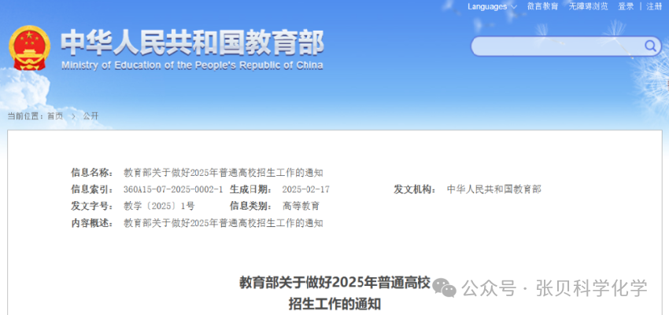
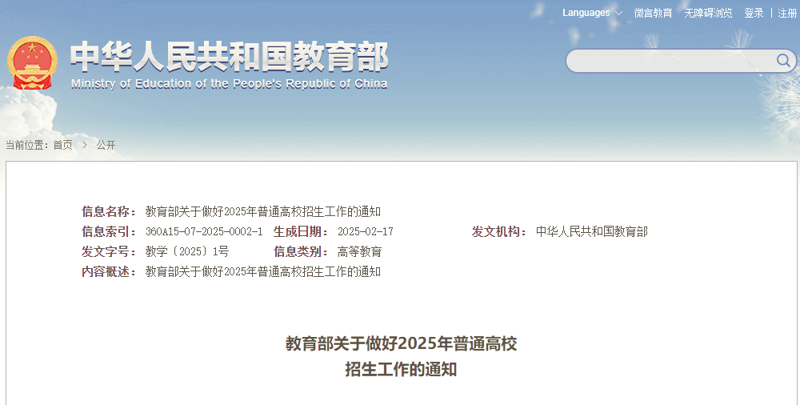
深化考试内容和形式改革。坚持立德树人，将习近平新时代中国特色社会主义思想有机融入试题，构建引导学生德智体美劳全面发展的考试内容体系。加强关键能力、学科素养和思维品质考查(2023\2024\2025)，引导创新能力(2024\2025)培养。注重考查基础知识、基本技能、基本方法(2025)，引导学生融会贯通、灵活运用(2023\2025)。

Slide 3
2025 年普通高中学业水平选择性考试(江苏卷)
题号 | 题型 |  | 考点
1 | 选择题 | 物质转化与工业生产 | 工业合成氨、湿法炼铜、高炉炼铁、接触法制硫酸
2 |  | 化学用语 | 核外电子排布式、同位素、原子结构示意图
3 |  | 化学实验基本操作 | 配制草酸溶液、润洗滴定管、滴定、量筒读数
4 |  | 有机物的结构与性质 | 超分子结构、元素周期律
5 |  | 有机物的结构与性质 | 同素异形体判断、键角比较、氢键
6 |  | 化学/ 离子方程式正误判断 | 火药爆炸、电解饱和NaCl溶液、重油裂解
7 |  | 物质组成或性质 | 物质的组成或性质与分离提纯方法的对应关系
8 |  | 电化学原理的应用 | 电极产物判断、离子移动方向、电化学计算
9 |  | 有机物的结构与性质 | 加成反应、杂化类型、原子共面
10 |  | 化学反应机理分析 | 化学键的断裂与形成、反应方程式的判断
11 |  | 含铜化合物性质的实验探究 | Cu²⁺浓度比较、产物判断、反应方程式
12 |  | 水溶液中的粒子平衡综合 | K值计算、溶液中粒子浓度的关系、Na⁺浓度比较
13 |  | 多平衡体系图像分析 | 平衡移动、化学平衡计算

Slide 4
2025年普通高中学业水平选择性考试(江苏卷)
序号 | 题型 |  | 考点
14 | 非选择题 | 工艺流程 | K_{sp}相关计算、晶胞掺杂
15 |  | 有机合成与推断 | 反应机理、官能团识别、手性碳原子、 同分异构体书写、合成路线设计
16 |  | 化学实验综合 | 铁及其化合物的性质、金属的腐蚀原理、离子方程 式书写、实验方案设计
17 |  | 化学反应原理综合 | 化学键、催化剂活性影响因素分析、转化率与选择性相关计算、试剂作用、原理分析

Slide 5
平衡中寻求创新
延续中悄然突破
周鑫荣：点评2025年江苏高考

Slide 6
四基（知识、概理、技能、思法）
稳中求新，稳中求变
起点低、坡度缓、难度散
全面考察，突出主干
信息：多角度、多维度、多层次
稳定创新
关联课标、适度延展
注重思维能力的考查
注重模块融合，能力立意
打破学科壁垒，展现跨学科
突出情境应用、彰显顶层设计

Slide 7
一、稳中求新、稳中求变

Slide 8
2023江苏
2024江苏
2025江苏
第1题
化学与社会
化学元素
化学工业
第2题
化学用语
化学用语
化学用语
第3题
化学实验装置
化学实验装置
化学实验装置
三
年
选
择
题
对
比
第4题
结构性质比较
结构性质比较
结构性质比较
第5题
物质结构小综合
物质结构小综合
物质结构小综合
第6题
化学反应判断
化学反应判断
化学反应判断
第7题
逻辑关系判断
物质结构小综合
逻辑关系判断
第8题
物质转化关系
电化学综合
电化学综合
第9题
有机物结构性质
有机物结构性质
有机物结构性质
第10题
化学原理小综合
物质转化关系
化学原理小综合
第11题
简单实验方案判断
简单实验方案判断
实验现象与结论
第12题
电解质溶液
电解质溶液
电解质溶液
第13题
平衡速率综合
平衡速率综合
平衡速率综合

Slide 9
2023年江苏高考
（26空)
2024年江苏高考
（25空）
2025年江苏高考
（27空）
相同处
差异处
三
年
大
题
对
比
2023年
2024年
2025年
2023年
2024年
2025年
方程式书写（5）
方程式书写（4）
方程式书写（2）
反应类型
反应类型
极性判断
实验方案设计
实验方式设计
实验方案设计
实验操作
结构式
实验现象
有机合成路线
有机合成路线
有机合成路线
K表达式
官能团
官能团
化学过程计算
化学过程计算
化学过程计算
方法
原理描述
手性原子
溯因分析（5)
溯因分析（6）
溯因分析（5）
目的
晶胞计算
键能数
同分异构体
同分异构体
同分异构体
选填（3）
简单计算
电荷判断
结构简式
结构简式
结构简式
结构式（2）
Ksp计算
原理简述
化学式（2）
化学式（3）
化学式（6）
简单计算
价值评价

Slide 10
一、稳中求新、稳中求变
5~7题 项目化：中国化学科学技术贡献
14(2)②化学计算与平衡常数相结合
15(1)键的极性判断与信息相结合
11题：化学实验现象与结论
变
新
15(5)有机合成与聚合物相结合
11、12题 离子浓度对比分析
2025江苏
高考化学
16(2)②实验现象描述与机理图相结合
16(3)实验方案设计与对比试验相结合
14(2)：晶胞分析：原子替换、电性关系
17(1)ΔH计算与键能数据相结合
15(4)同分异构体：物质的量、M(60)
17(3)③价值分析与图文结合

Slide 11
二、全面考查、突出主干

Slide 12
8题：电子转移、pH、离子移动
1题：资源利用可持续发展
9题：加成、杂化、平面、褪色
2题：化学用语
3题：滴定实验装置与操作
10题：反应机理、键、催化剂
2025江苏
高考化学
4题：性质比较、极性、离子键
11题：实验现象与结论分析
5题：键角、互补配对、稳定性
选择题
12题：离子浓度分析、平衡常数
6题：化学反应方程式判断
13题：转化率、物质变化分析
7题：性质、实验方法逻辑判断

Slide 13
键能数
水多催化活性下降原因
化学式
原理
原因
总体积
化学式
价值
17题
2025江苏
高考化学
提高浸出率的原因
化学式书写
化学计算过程（关联K）
碱性溶液空气吸氧腐蚀 蚀差异原因
氧化物化学式（关联水解）
离子方程式
16题
14题
离子符号（晶胞分析）
根据机理实验现象的预测
区域电性（晶胞分析）
阳离子符号
离子方程式书写
补充实验方案
回收率下降的原因
15题
极性大小
副产物结构式
官能团
手性原子
同分异构体
合成路线

Slide 14
10题：CO₂、NO₃⁻
1题：N、S、Fe、Cu
11题：CuSO₄、NH₃
2题：H
3题：Cl、F、Na
12题：H₂SO₄、Cu、(NH₄)₂C₂O₄、Ni
2025江苏
高考化学
4题：H₂C₂O₄、NaOH
13题：C₃H₈O、H₂O
5题：C、N、S
14题：Zn、Fe、S、Cd、As
主干元素
6题： C、N、S、Cl
15题：C、H、O、X
7题： C、N、S、Cl
16题：Fe、Na、S、Cl
8题：H₂SO₄
17题： C、H、O、Cr、Fe
9题：C、H、O、Br

Slide 15
三、关联课标、适度延展
3.情境素材建议
●有关化学发现的故事：青蒿素的提取等。
●化学研究技术及应用：波谱、色谱、X射线衍射、飞秒化学、原子示踪技术等；汽车尾气中氮氧化物等污染物的测定、食物中亚硝酸盐等含量的测定等。
3.情境素材建议
●氢键与生命的密切关系，如DNA、蛋白质结构中的氢键。
【学业要求】
4.能基于氢键分析碱基的配对原理。
【学业要求】
3.能举例说明物质在原子、分子、超分子、聚集态等不同尺度上的结构特点对物质性质的影响，能举例说明结构研究对于发现、制备新物质的作用。

Slide 16
四、注重模块融合、能力立意
14题
平衡移动、平衡常数、晶胞分析
15题
极性大小、手性原子
2025江苏
高考化学
16题
吸氧腐蚀、胶体
17题
碳酸氢盐、化合价、X射线衍射

Slide 17
五、突出情境应用、彰显顶层设计

Slide 18
10题：电催化反应尿素
1题：大气中的氮资源
11题：探究含铜化合物
2题：核反应发现氚
3题：草酸滴定NaOH溶液
12题：废渣提取铜和镍
2025江苏
高考化学
4题：苄氯与NaF反应
13题：甘油水重整制氢气
5题：中国化学科学技术
14题：制光学材料回收砷
情景呈现
6题：中国化学科学技术
15题：制四环素中间体
7题：中国化学科学技术
16题：海洋出水铁质相关
8题：光解水
17题：合成气（CO和H₂）
9题：生理活性有机物

Slide 19
六、体现四基（知识、概理、技能、思法）
选择题
覆盖全面、基础性强、友好性
14题
化学过程计算、氧化物（水解）
2025江苏
高考化学
15题
极性大小、手性原子、官能团
16题
化学式书写、实验方案原理
17题
碳酸氢盐、化合价、选择性转化率

Slide 20
七、信息：多角度、多维度、多层次
文字信息
实验装置信息
已知信息
物质结构信息
数据信息
电化学
装置信息
信息呈现方式
试剂信息
曲线图信息
流程信息
合成路线信息
方程式信息
其他信息
反应机理信息

Slide 21
八、注重思维能力的考察
溯因分析
学科理解、溯因推理
实验方案
学科理解分析、实验操作
2025江苏
高考化学
合成路线
信息：分析读取应用迁移
原理简述
化学原理、学科理解
价值评价
学科综合分析、批判性思维

Slide 22
九、打破学科壁垒，展现跨学科
2题 核反应
5题 氢键互补配对
17题 H₂O(g)的比热容

Slide 23








2025年江苏高考题
2. 科学家通过核反应 ＋ ＋ 发现氚( )。
下列说法正确是
A. 表示一个质子 表示一个中子
B. 的基态原子核外电子排布式为1s¹2s² 1s²2s¹
C. 与 互为同位素
D. 的原子结构示意图为
$${}_{0}^{1}n$$
$${}_{3}^{6}{Li}$$
$${}_{1}^{3}H$$
$${}_{2}^{4}{He}$$
$${}_{1}^{3}H$$
C
$${}_{0}^{1}n$$
$${}_{3}^{6}{Li}$$
$${}_{1}^{3}H$$
$${}_{1}^{3}H$$
+2
$${}_{2}^{4}{He}$$
2

Slide 24
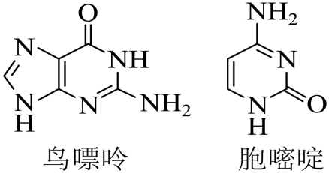
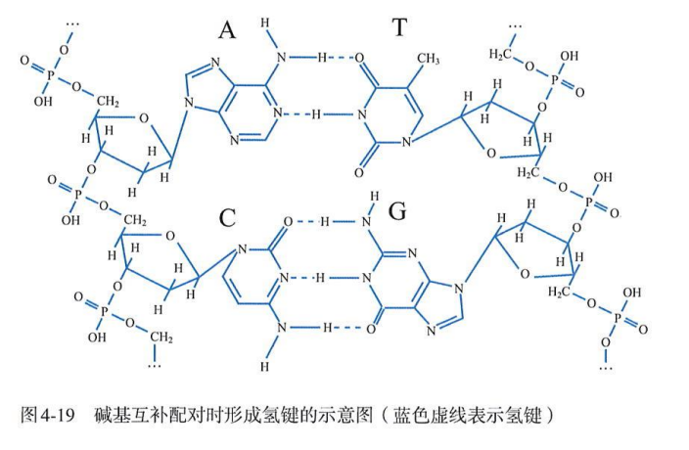
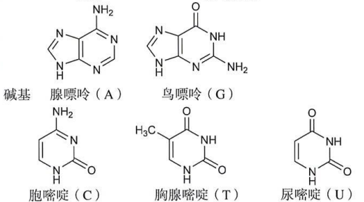
2025年江苏高考题
5. 下列说法正确的是
D. 题图所示的碱基鸟嘌呤与胞嘧啶通过氢键互补配对
人教版选择性必修3

Slide 25
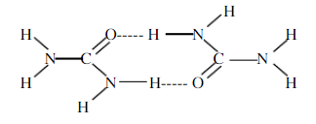
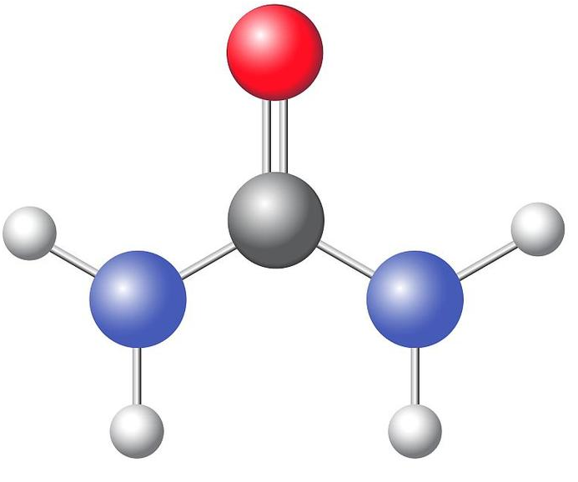
已知两分子尿素通过羰基氧原子与氨基上的H形成分子间氢键，得到具有八元环的二聚分子。请画出该二聚分子的结构式。

Slide 26

17. 合成气(CO和H₂)是重要的工业原料气。
2025年江苏高考题
(2)合成气经“变换”“脱碳”获得纯H₂。
CO(g)＋H₂O(g) CO₂(g)＋2H₂(g) ΔH＜0
①合成气变换。向绝热反应器中通入CO、H₂和过量的H₂O(g)：
催化作用受接触面积和温度等因素影响，H₂O(g)的比热容较大。H₂O(g)
过量能有效防止催化剂活性下降，其原因有 。
该反应为放热反应，在绝热容器中进行，H₂O(g)的比热容较大，则体系温度变化较小，催化剂活性受温度影响，
H₂O(g)过量可有效防止催化剂活性下降。

Slide 27
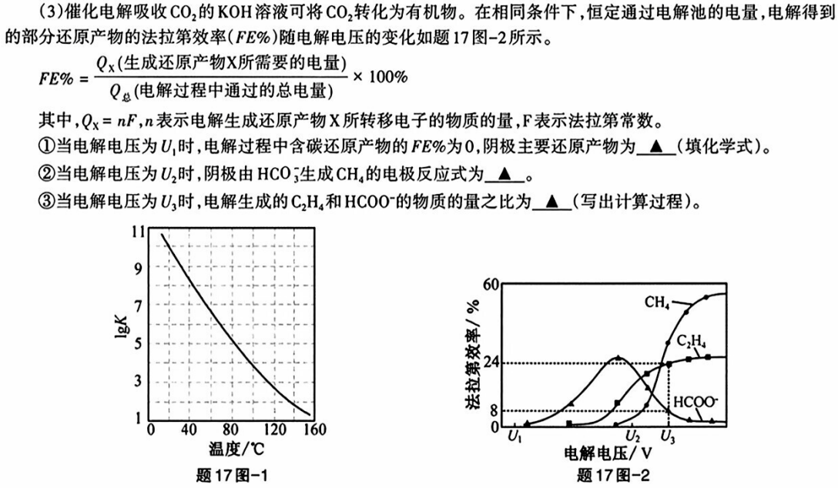
2023年江苏高考题

Slide 28
十、起点低、坡度缓、难度散
12、13题
选择题
选择题
覆盖全面、基础性强、友好性
晶胞分析、溯因分析
14题
14题
化学过程计算、氧化物（水解）
难
易
同分异构体、合成路线
15题
2025江苏
高考化学
15题
极性大小、手性原子、官能团
实验方案、溯因分析
16题
16题
化学式书写、阳离子符号
原理、溯因分析、价值
17题
17题
碳酸氢盐、键能数

Slide 29
第12题

Slide 30
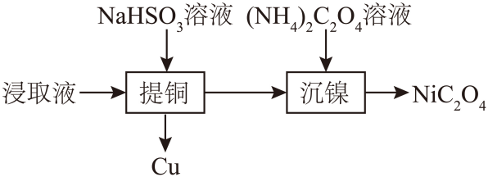

12. 室温下，有色金属冶炼废渣(含Cu、Ni、Si等的氧化物)用过量的较浓H₂SO₄溶液
酸浸后，提取铜和镍的过程如下所示。
已知：K_{a}(HSO₄－)=1.2×10⁻²，
K_{a1}(H₂SO₃)＝1.2×10⁻²，
K_{a2}(H₂SO₃)＝6.0×10⁻⁸。
下列正确的是
A.较浓H₂SO₄溶液中：c(H⁺)=2c(SO₄^{2－})＋c(OH⁻)

Slide 31

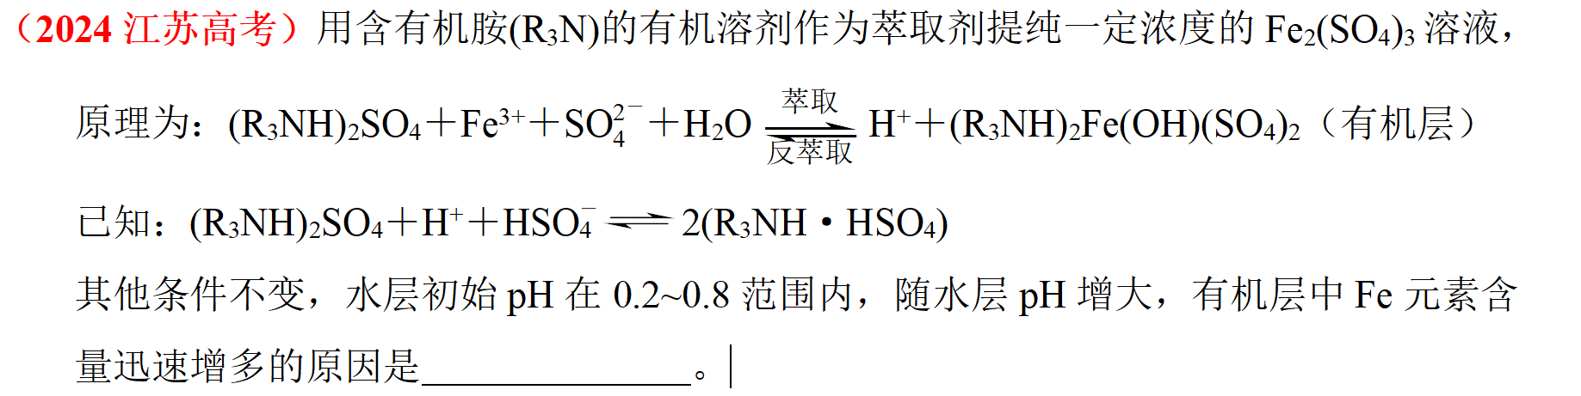
2024年江苏高考题
背景：萃取和反萃取（常见），多了已知。
信息：直接信息（H＋）和隐含信息（SO₄^{2－}）和（R₃NH)₂SO₄
Notes:
这个原因解释的题目，解题思路是很清晰的：但是糟心的是有一个要学生答到的点 硫酸氢根 我的困惑 我们教学的边界到底在哪里？当然 阅卷时让我们高中老师写阅卷反馈时我提到了这一点 给的回复是：这题有隐含信息，晕死

Slide 32

12. 室温下，有色金属冶炼废渣(含Cu、Ni、Si等的氧化物)用过量的较浓H₂SO₄溶液
酸浸后，提取铜和镍的过程如下所示。
已知：K_{a}(HSO₄－)=1.2×10⁻²，
K_{a1}(H₂SO₃)＝1.2×10⁻²，
K_{a2}(H₂SO₃)＝6.0×10⁻⁸。
下列正确的是
B.NaHSO₃溶液中：2HSO₃－⇌SO₃^{2－}＋H₂SO₃平衡常数K＝5.0×10⁻⁶

Slide 33
吴文中
平衡体系
K
5.61×10⁻¹¹
2.3×10⁻⁸
10⁻¹⁴
1.3×10⁻⁴

Slide 34
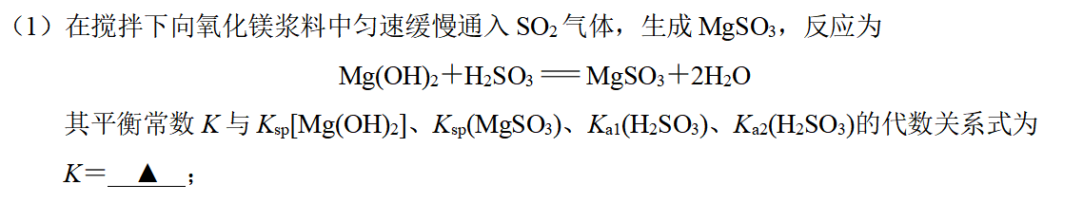
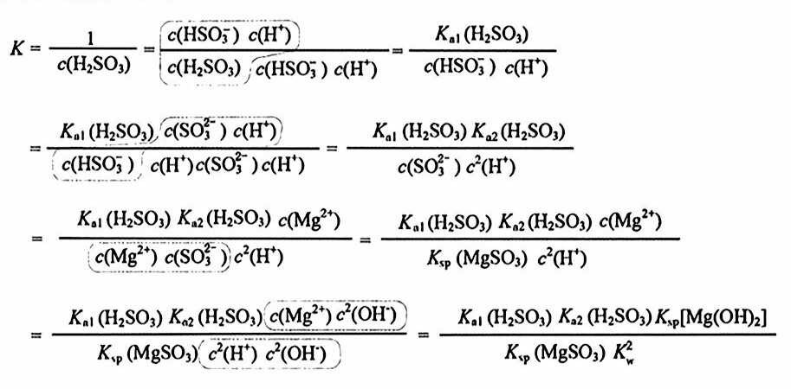
2023江苏高考

Slide 35
第13题

Slide 36
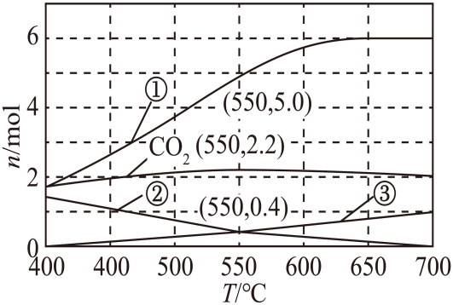
13. 甘油（C₃H₈O₃）水蒸气重整获得H₂过程中的主要反应：
反应Ⅰ C₃H₈O₃(g)＝3CO(g)＋4H₂(g) ΔH＞0
反应Ⅱ CO(g)＋H₂O(g)＝CO₂(g)＋H₂(g) ΔH＜0
反应Ⅲ CO₂(g)＋4H₂(g)＝CH₄(g)＋2H₂O(g) ΔH＜0
1.0×10⁵Pa条件下，1mol C₃H₈O₃和9mol H₂O发生上述反应达平衡状态时，体系中CO、H₂、CO₂和CH₄的物质的量随温度变化的理论计算结果如图所示。下列说法正确的是
A. 550℃时，H₂O的平衡转化率为20%
B. 550℃反应达平衡状态时，n(CO₂)∶n(CO)=11∶25
C. 其他条件不变，在400~550℃范围，平衡时H₂O的
物质的量随温度升高而增大
D. 其他条件不变，加压有利于增大平衡时H₂的物质的量
A

Slide 37
1 mol C₃H₈O₉ 和 9 mol H₂O，C守恒，n(C)=3 mol
H₂
曲线①只能表示H₂
曲线②代表CO
曲线③代表CH₄
5 mol
CH₄
CO
温度升高 | 反应I | C₃H₈O₉(g) = 3CO(g)+4H₂(g) | ΔH>0 | 正移
 | 反应II | CO(g)+H₂O(g) = CO₂(g)+H₂(g) | ΔH<0 | 逆移
 | 反应III | CO₂(g)+4H₂(g)= CH₄(g)+2H₂O(g) | ΔH<0

Slide 38

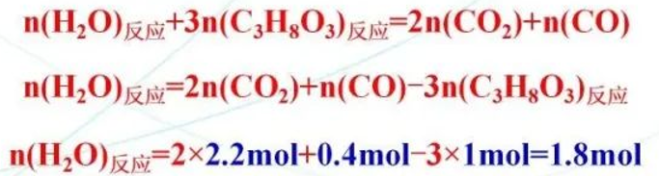
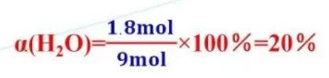
A. 550℃时，H₂O的平衡转化率为20%
n(H₂)=5 mol ， n(CO₂)= 2.2 mol， n(CH₄)= n(CO)= 0.4 mol，
1 mol C₃H₈O₃ 和 9 mol H₂O
C守恒：
H₂
O守恒：
CH₄
CO

Slide 39
第15题
同分异构体、有机合成

Slide 40
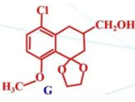
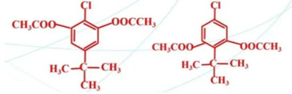
15. G是一种四环素类药物合成中间体，其合成路线如下：
（4）写出同时满足下列条件的G的一种同分异构体的结构简式 ：___。
①含有3种不同化学环境的氢原子；n(X)∶n(Y)=2∶1
②碱性条件下水解后酸化，生成X和Y两种有机产物，n(X)∶n(Y)=2∶1，
X的相对分子质量为60，Y含苯环且能与 FeCl₃溶液发生显色反应。
1个Cl、4个O、14个C、Ω = 4+2
分子具有高度对称性
X为CH₃COOH
Y含有酚羟基、2个对称酯基CH₃COO—

Slide 41
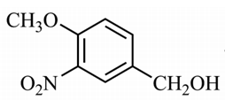
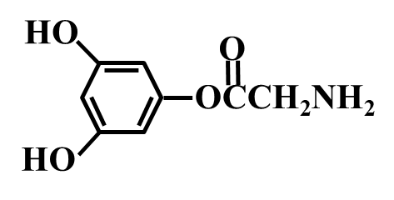
高考怎么考
[2020年江苏高考] 有机物C 的一种同分异构体同时满足下列条件：
①能与FeCl₃溶液发生显色反应。
②能发生水解反应，水解产物之一是α−氨基酸，另一产物分子中不同化学环境的氢原子数目比为1∶1且含苯环。
C

Slide 42
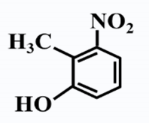
高考怎么考
（2021年江苏高考）：有机物B是合成抗肿瘤药物的一种中间体，B的一种同分异构体同时满足下列条件：
①苯环上有4个取代基，且有两种含氧官能团。
②能发生银镜反应。
③分子中不同化学环境的氢原子个数比是
2：2：2：1
B

Slide 43

高考怎么考
【2022年江苏高考】D 的一种同分异构体同时满足下列条件，写出该同分异构体的结构简式：
①分子中含有 4 种不同化学环境的氢原子：
②碱性条件水解，酸化后得 2 种产物，其中一种
含苯环且有 2 种含氧官能团，2 种产物均能被
银氨溶液氧化。

Slide 44
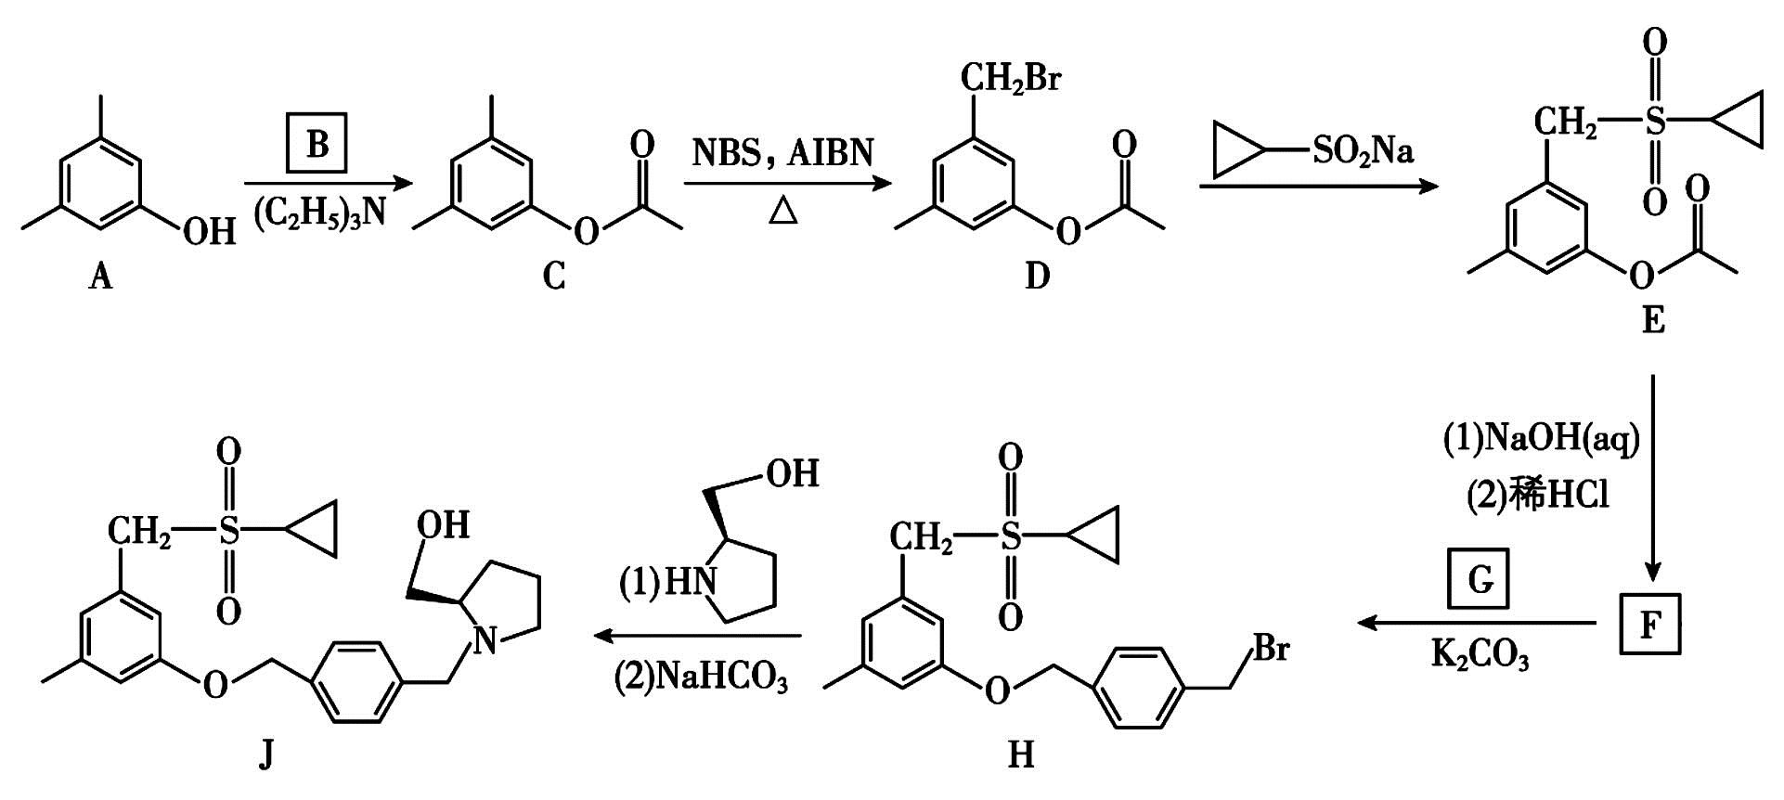
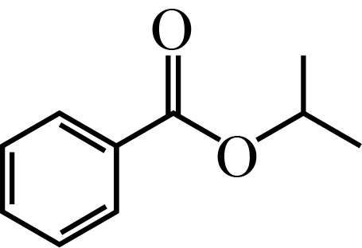
【2023年江苏高考】写出同时满足下列条件的C的一种同分异构体的结构简式：_________。碱性条件水解后酸化生成两种产物，产物之一的分子中碳原子轨道杂化类型相同且室温下不能使2%酸性KMnO₄溶液褪色；加热条件下，铜催化另一产物与氧气反应，所得有机产物的核磁共振氢谱中只有1个峰。

Slide 45
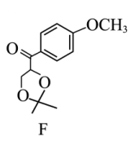
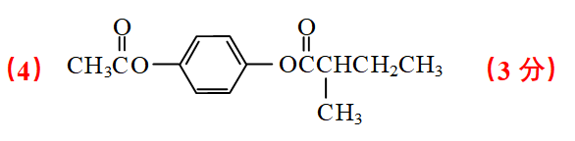
【2024年江苏高考】写出同时满足下列条件的F的一种芳香族同分异构体的结构简式： ▲ 。
碱性条件下水解后酸化，生成X、Y和Z三种有机产物。X分子中含有一个手性碳原子；Y和Z分子中均含有2种不同化学环境的氢原子，Y能与FeCl₃溶液发生显色反应，Z不能被银氨溶液氧化。

Slide 46
江苏高考命题特点
1.通常是多官能团化合物
2.一般含有苯环
3.对物质的性质和结构有限制
4.写出符合限制条件的同分异构体的一种结构简式

Slide 47
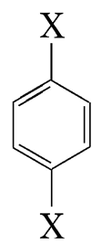
重温经典
【2024江苏卷】写出同时满足下列条件的F的一种芳香族同分异构体的结构简式：__。碱性条件下水解后酸化，生成X、Y和Z三种有机产物。
X分子中含有一个手性碳原子；Y和Z分子中均有2种不同
化学环境的氢原子，Y能与FeCl₃溶液发生显色反应，
Z不能被银氨溶液氧化。
（1）读题干，确定相关主要参数
分子式：C₁₃H₁₆O₄ Ω= 6
（2）解读限制条件，确定“碎片”
—OOC—
—CH—
（3）组装“碎片”
CH₃CH₂
—CH—
—COO—
—OOC—
CH₃
CH₃

Slide 48

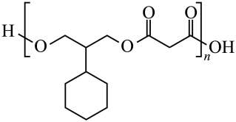

15. G是一种四环素类药物合成中间体，其合成路线如下：
（5）写出以 和 为原料制备
的合成路线流程图_______(无机试剂和两碳以下的有机试剂任用)。

Slide 49
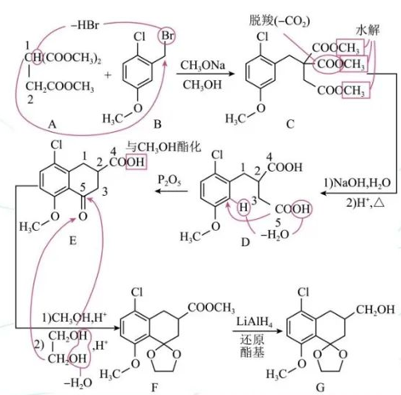
15. G是一种四环素类药物合成中间体，其合成路线如下：
A与B在甲醇钠和甲醇的作用下，脱去溴化氢，生成C；
C水解并脱去羧基生成D；
D与无氧化二磷反应成环得到E；
E先经过酯化，再与乙二醇反应生成F；F被四氢铝锂还原生成G

Slide 50
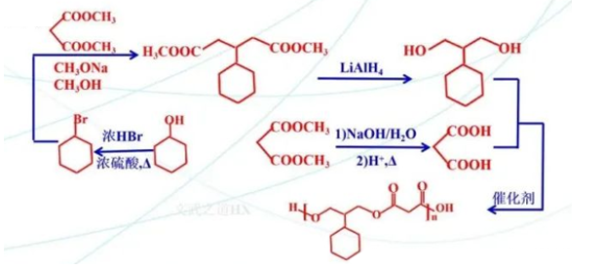
15. G是一种四环素类药物合成中间体，其合成路线如下：
（5）写出以 和 为原料制备
的合成路线流程图_______(无机试剂和两碳以下的有机试剂任用)。

Slide 51
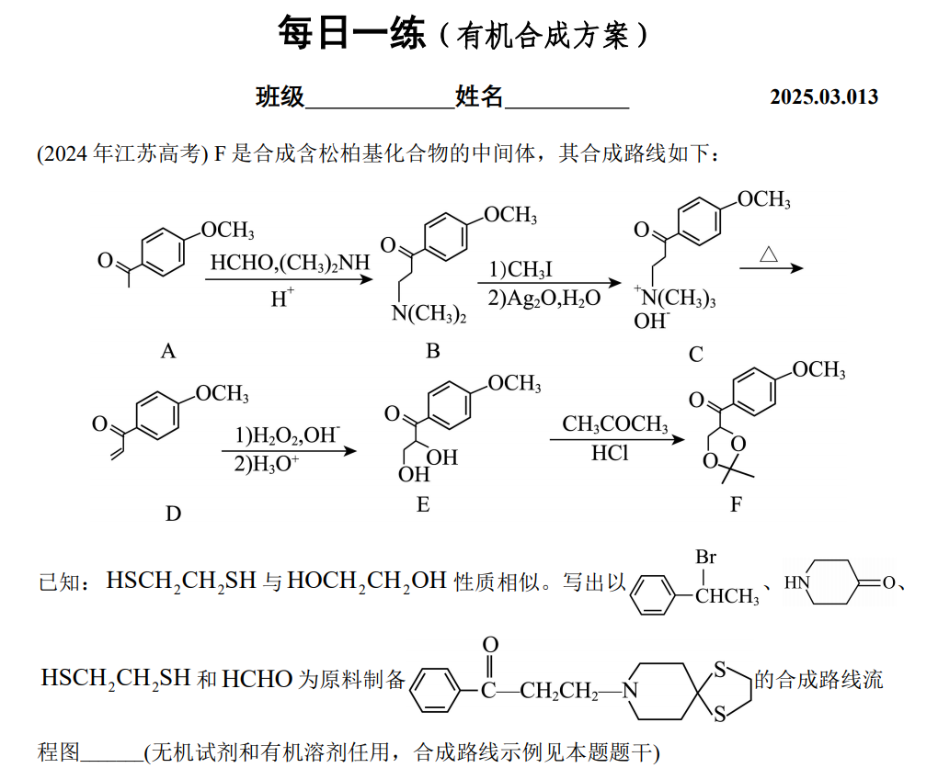
曼尼希反应

Slide 52
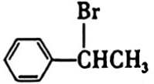

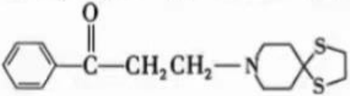
(5)已知：HSCH₂CH₂SH与HOCH₂CH₂OH性质相似。写出以 、、 、
HSCH₂CH₂SH和HCHO为原料制备 的合成路线流程图
(无机试剂和有机溶剂任用，合成路线示例见本题题干)
②
①
③
④
水解，
氧化，
迁移(A→B)，
迁移(E→F)

Slide 54
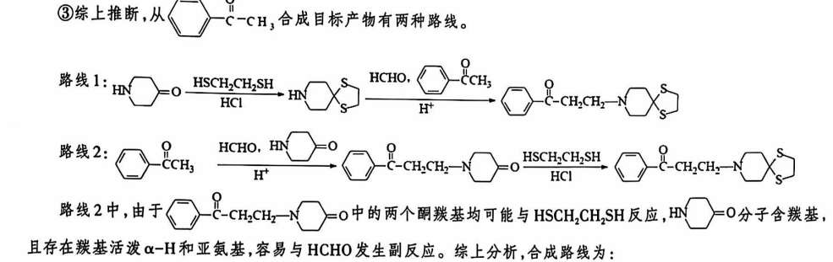

Slide 55
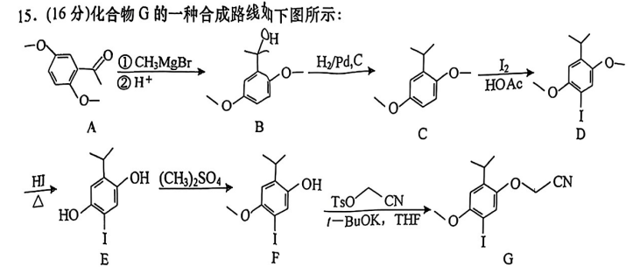
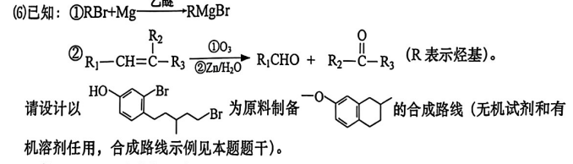
如皋2.5模
特别提醒
1.标环数字
2.成环原理
3.基团保护
⒌
⒋
⒉
⒌
⒊
⒈
⒊
⒍
⒉
⒋
⒈

Slide 56
第16题
实验方案、溯因分析

Slide 57
16. 海洋出水铁质文物表面有凝结物，研究其形成原理和脱氯方法对保护文物意义重大。
（3）为比较含氯FeOOH在NaOH溶液与蒸馏水中浸泡的脱氯效果，请补充实验方案：
取一定量含氯FeOOH模拟样品，将其分为两等份， ，比较滴加AgNO₃
溶液体积[K_{sp}(AgCl)＝1.8×10⁻¹⁰ ] 。
实验须遵循节约试剂用量的原则，必须使用的试剂：[蒸馏水、0.5mol·L⁻¹ NaOH溶液、0.5mol·L⁻¹ HNO₃溶液、0.05mol·L⁻¹ AgNO₃溶液]。
1.分别加入等体积的0.5 mol·L⁻¹ NaOH溶液和蒸馏水至浸没样品，在室温下，搅拌、浸泡相同时间；
2.过滤，各取等量上层清液置于两支小试管中，分别滴加0.5 mol·L⁻¹ HNO₃溶液酸化，再分别滴加0.05 mol·L⁻¹ AgNO₃溶液；至向上层清液不再有白色沉淀生成。

Slide 58
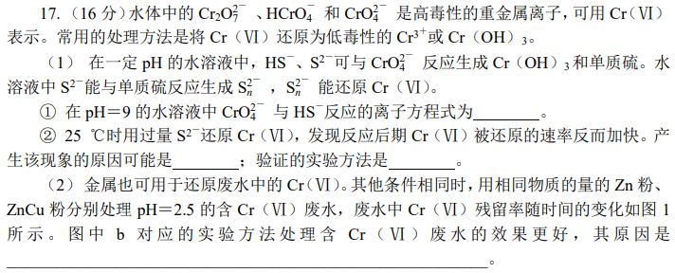
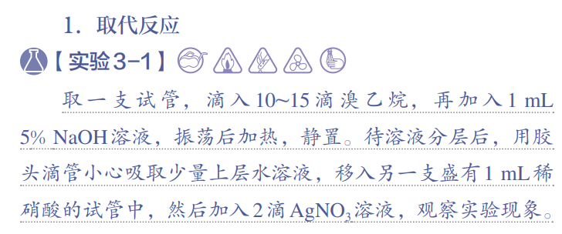
2021适应性考试（一）第17题
人教版选择性必修3
向两支试管中分别加入等量S²⁻（Na₂S或K₂S）溶液，向其中一支试管中加入少量S，再向两支试管中同时加入等量的Cr(Ⅵ)溶液，比较两种试管中Cr(Ⅵ)被还原的速率。
或：向两支试管中分别加入等量S²⁻（Na₂S或K₂S）与S_{n}²⁻溶液，再向两支试管中同时加入等量的Cr(Ⅵ)溶液，比较两种试管中Cr(Ⅵ)被还原的速率。

